Slide 1


ЗВІТ ДИРЕКТОРА ПРО РОБОТУ РОЗБИШІВСЬКОЇ ГІМНАЗІЇ
A R C H I T E C T U R A L
Р І Ч Н И Й З В І Т • 2 0 2 5
R E P O R T
Підсумки діяльності Розбишівської гімназії Сергіївської сільської ради Полтавської області
S Y S T E M
Огляд основних показників, фінансових результатів та
досягнень закладу за 2025 рік. Розвиток освіти, безпека та волонтерство в умовах воєнного стану.
2025 ФІНАНСОВИЙ РІК
Освітня стратегія & Безпека

Slide 2
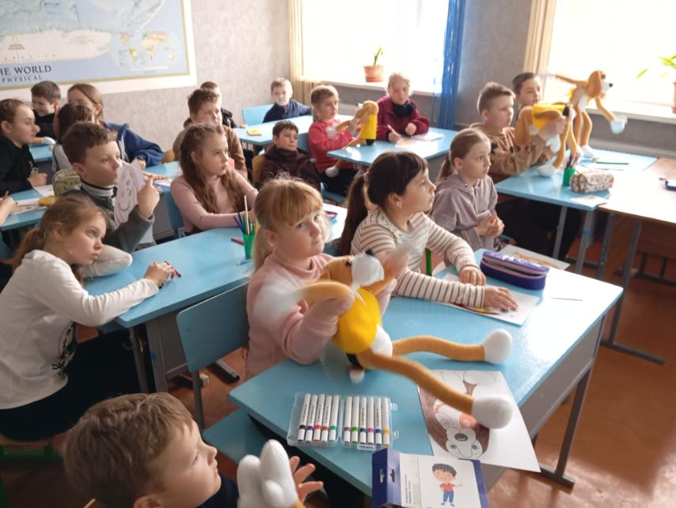

ЗВІТНІСТЬ ЗА 2025 РІК
Організація навчання та учнівський склад
У 2025 році гімназія забезпечувала навчання для 87 учнів у 9 класах із дотриманням інклюзивних стандартів.
87
ЗАГАЛ ЬН А КІ Л ЬКІ СТЬ УЧ Н І В
9
КЛ АСІ В
ДІАПАЗОН НАПОВНЮВАНОСТІ
СЕРЕДНЯ НАПОВНЮВАНІСТЬ
ІНКЛЮЗІЯ
МІНІМУМ (1 КЛ.)
7 учнів
МАКСИМУМ (4 КЛ.)
14 учнів
9,7 учня / клас 4 класи
Інклюзивна освіта: Навчається 4 дитини з особливими потребами, що забезпечує рівний доступ до знань.
Оптимізація ресурсів
Мала наповнюваність класів дозволяє забезпечити індивідуальний підхід до кожного учня, що є ключовим для якісної освіти в гімназії.

Slide 3

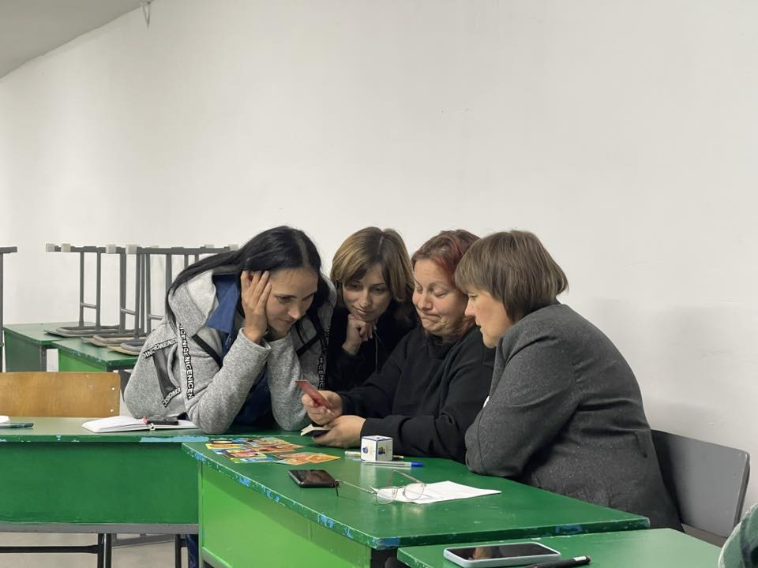
Педагогічний колектив та технічний персонал
АНАЛІЗ ПРОФЕСІЙНОГО РІВНЯ
17 ПЕДАГОГІВ
Заклад повністю укомплектований
КВАЛІ ФІ КАЦІ ЙНІ КАТЕГОРІ Ї
Вища категорія
4
Перша категорія
3
Друга категорія
5
Спеціаліст
5
3 педагоги — внутрішньо переміщені особи
1 педагог пройшов сертифікацію (2025)
ШТАТНІ ОДИНИЦІ
SCHOOL INFRASTRUCTURE BLUEPRINT /STAFFING V2.0
АДМІНІСТРАЦІЯ
Директор
Заступник
ПІДТРИМКА НАВЧАННЯ
Асистенти вчителя
Вихователь ГПД
1.0 ст.
0.5 ст.
4.0 ст.
0.75 ст.
СПЕЦІАЛІСТИ
Педагог-організатор
Психолог
0.5 ст.
ТЕХНІЧНИЙ ПЕРСОНАЛ
10 осіб
0.25 ст.
11.75 ст.
Забезпечення господарської діяльності, харчування та безпеки закладу здійснюється в повному обсязі.

Slide 4
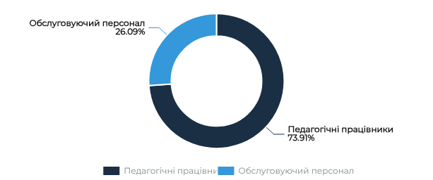

Фінансове забезпечення та заробітна плата
ФІНАНСОВИЙ ЗВІТ 2025
ЗАГАЛЬНИЙ ФОНД ЗАРОБІТНОЇ ПЛАТИ
НАРАХУВАННЯ НА ЗАРПЛАТУ (ЄСВ)
1 122 276 грн
5 147 671 грн
Педагогічні працівники
3 804 829 грн виділено на забезпечення навчального процесу.
Обслуговуючий персонал
1 342 842 грн на технічне та адміністративне супроводження.
РОЗПОДІЛ ВИДАТКІВ НА ОПЛАТУ ПРАЦІ
ЕН ЕРГОН ОСІ Ї
«103 865 грн витрачено на дизельне паливо для шкільного автобуса та генераторів укриття.»

Slide 5
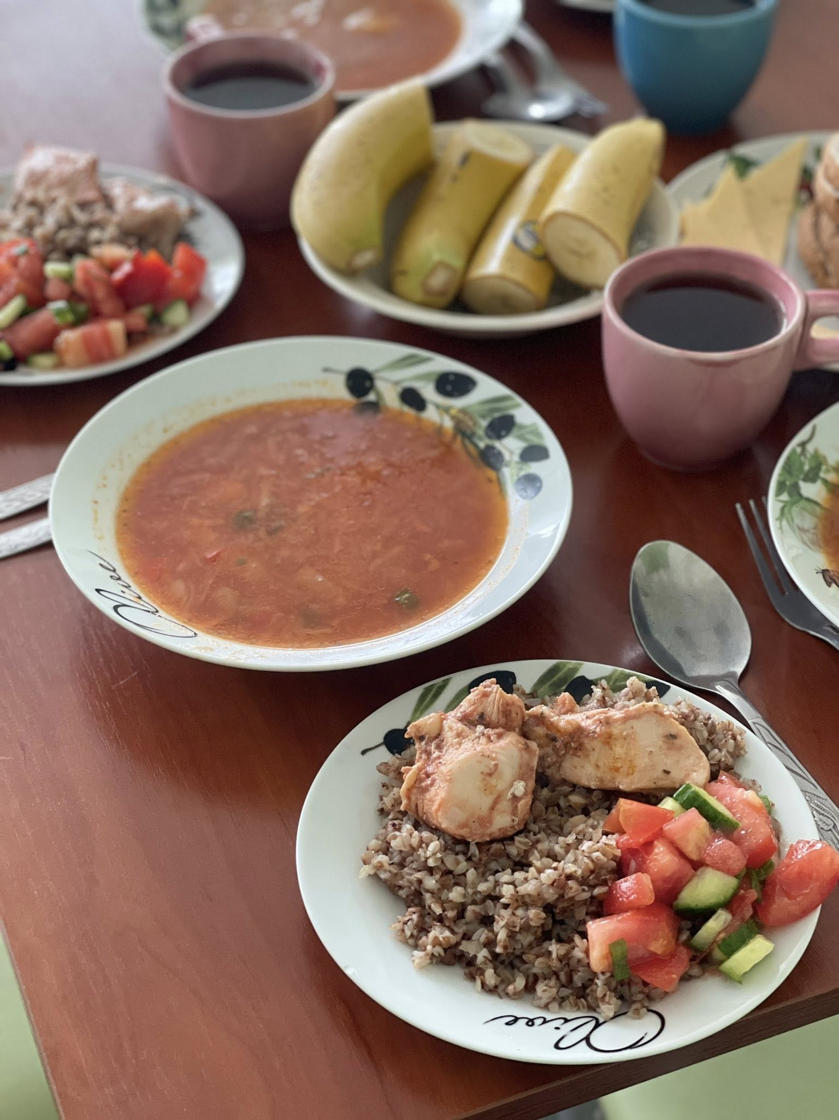
Підвіз учнів та організація харчування
ГІМНАЗІЯ: ТРАНСПОРТ ТА ХАРЧУВАННЯ
34 УЧНІ
ЩОДЕННИЙ ПІДВІЗ
Гімназія забезпечує безпечний підвіз дітей та якісне харчування за підтримки сільської ради.
БЮДЖЕТ ПРОГРАМИ
250 178
ГРИВЕНЬ
ВАРТІСТЬ ДІТОДНЯ
44.00
ГРН / ДЕНЬ
Режим харчування
1-4
Початкові класи
Одноразове гаряче харчування + «Шкільне молоко»
Шкільним автобусом забезпечується підвіз учнів гімназії та вихованців дитячого садка, що гарантує доступність освіти для всіх категорій дітей громади.
5-9
Старші класи
Одноразове гаряче харчування

Slide 6
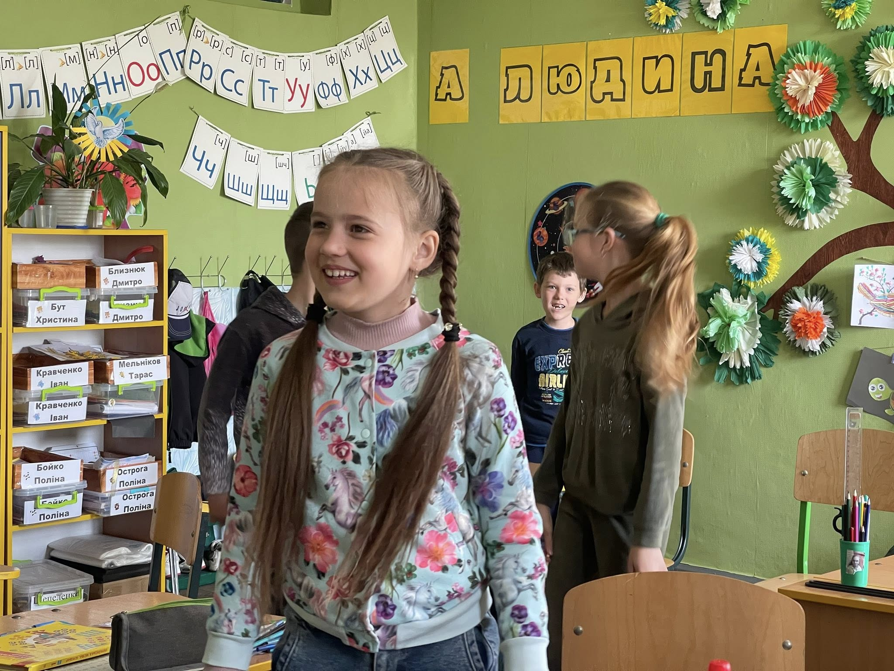
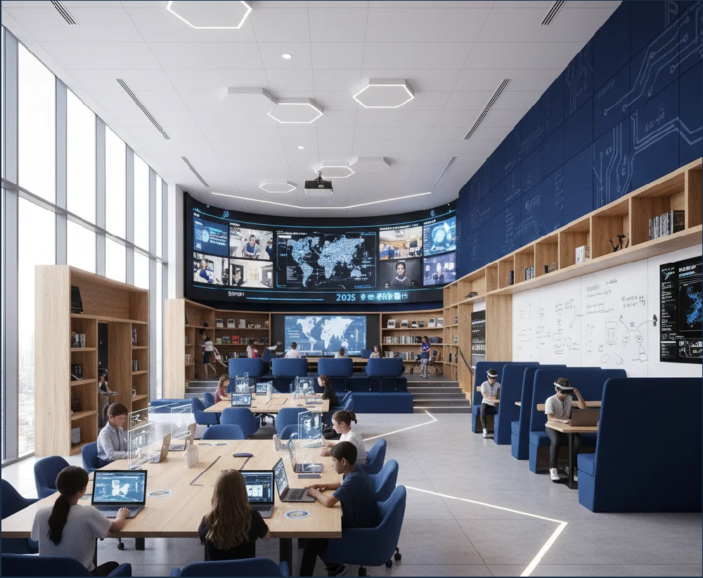


Формат навчання та цифровізація
РІЧНИЙ ЗВІТ 2025
Освітній процес у 2025 році проходив переважно в очному режимі з використанням сучасних платформ.
АРХІ ТЕКТУРА ЗНАНЬ 2025
Основний режим
Очне навчання протягом року як фундамент стабільності.
Особливості переходу на дистанційне навчання та інструменти
взаємодії.
Дистанційне навчання
Впроваджувалося епізодично у разі загострення безпекової ситуації.
Платформа «Work for Education»
Єдина екосистема для проведення онлайн-занять та взаємодії.
Адаптивна гнучкість
Забезпечено плавний перехід між форматами без втрати якості знань.
ФОРМАТ: ГІБРИДНИЙ / АДАПТИВНИЙ

Slide 7


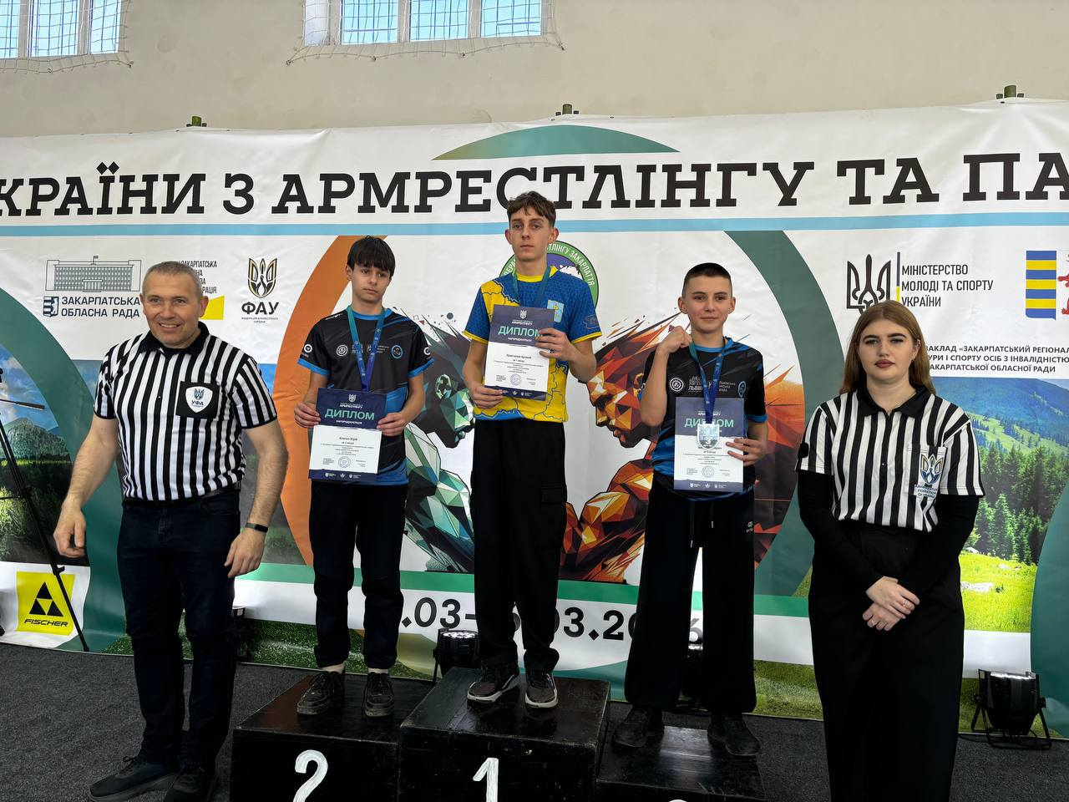


Досягнення в олімпіадах, конкурсах та спорті
УСПІХИ ТА РЕЗУЛЬТАТИ
Учні гімназії демонструють результати в науці та спорті.
Спортивні досягнення
ЧЕМПІОН УКРАЇНИ
Кравченко Арсеній
Армрестлінг
Національний рівень
Всеукраїнські олімпіади
02
ІІ етап
1 призове місце з історії
1 призове місце з біології
Educational Excellence
ARCH-REF: EXCELLENCE_01
Творчість та екологія
Шкільна екологічна бригада стала учасником зонального етапу профільного конкурсу.
Конкурси
Постійна активність гімназистів у ряді конкурсів, приміром, маємо призерів конкурсу «Здорова дитина-багата країна»
СИСТЕМНИЙ РОЗВИТОК ТАЛАНТІВ
G Y M N A S I U M R E P O R T / / 2 0 2 4

Slide 8
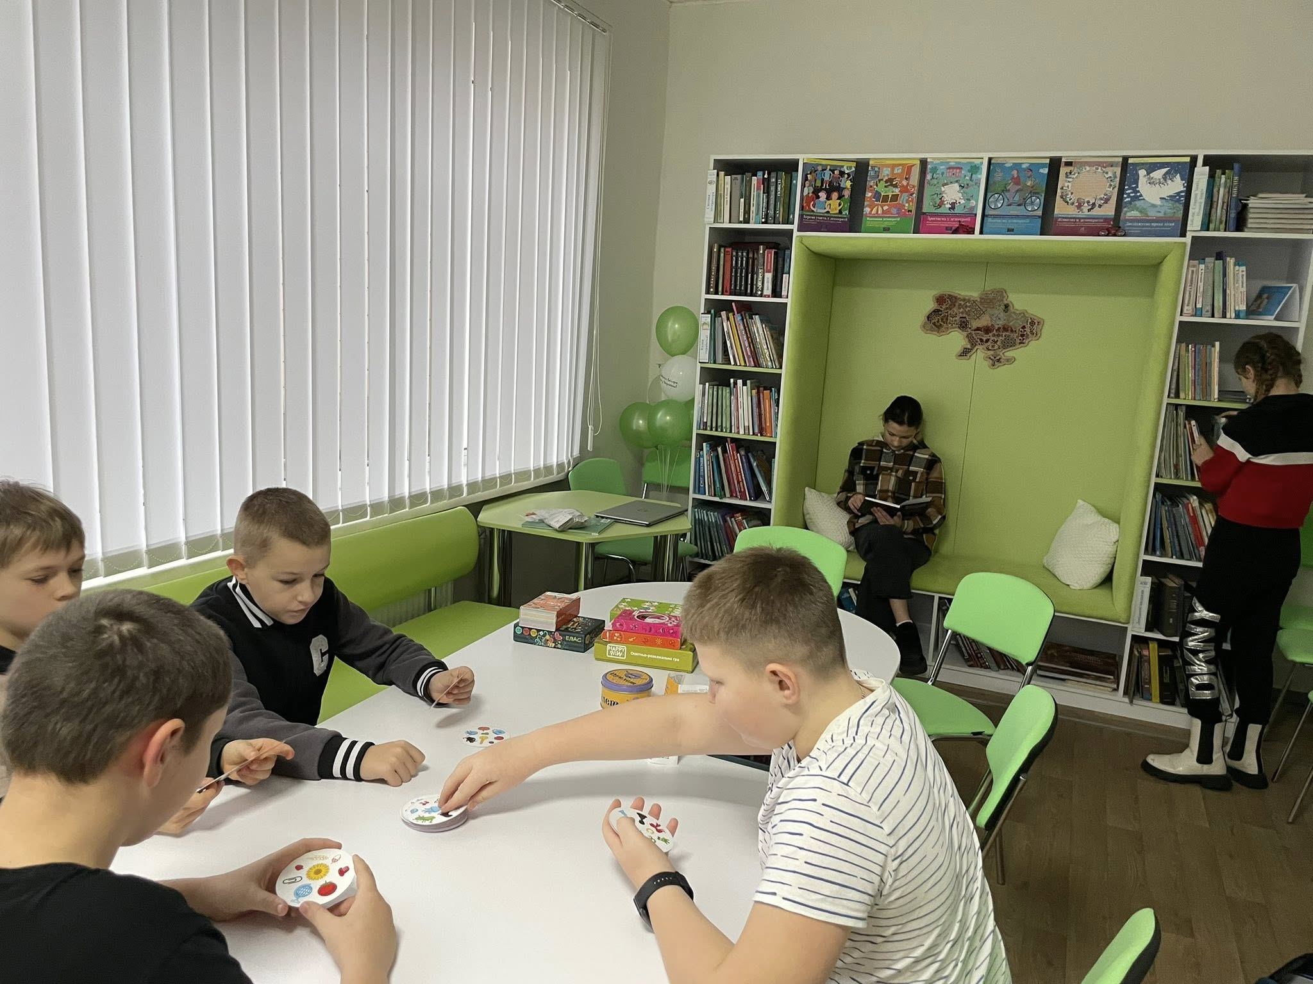



Проєктна діяльність та модернізація приміщень
АНАЛІЗ РЕАЛІЗОВАНИХ ПРОЄКТІВ ТА ЗАЛУЧЕНИХ КОШТІВ
Успішна реалізація грантових проєктів дозволила суттєво оновити внутрішній простір гімназії.
Оновлення бібліотеки та актової зали
Проєкт переміг в обласному конкурсі. Повна заміна меблів та ремонт приміщень.
500 000 ГРН
Співпраця з CIVIC
Покращено умови в укритті — встановлено нову витяжну систему та металеву шафу для безпечного зберігання речей.
Шкільний бюджет участі
Встановлення сонячних панелей за рахунок коштів обласного бюджету.
ПЛАН 2026

Slide 9
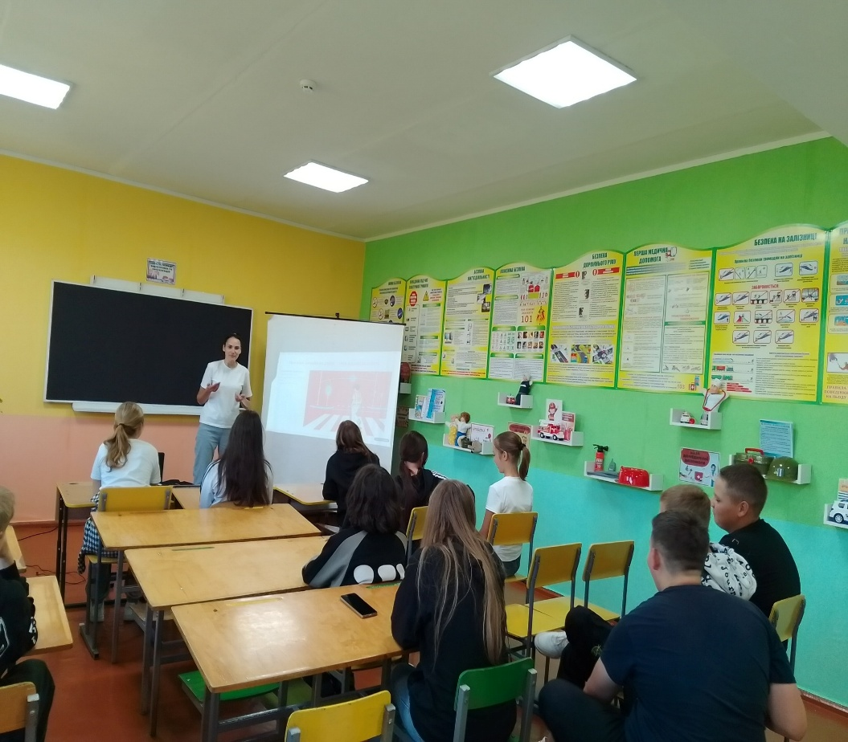
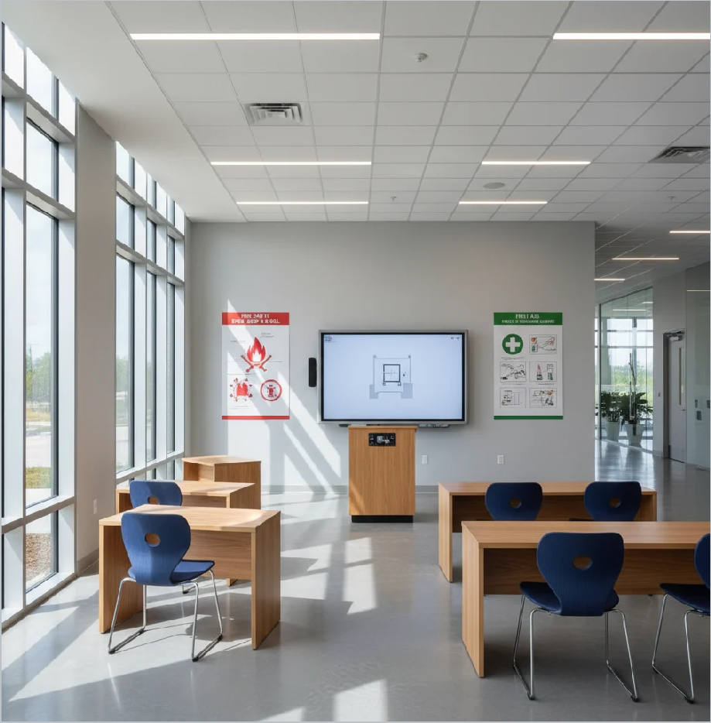
Клас безпеки та превентивна робота
БЕЗПЕКА ТА ПРЕВЕНЦІЯ
«Пріоритетними напрямками виховання залишаються патріотизм, безпека життєдіяльності та здоровий спосіб життя».
КЛАС БЕЗПЕКИ
СПІВПРАЦЯ
Регулярні заняття з мінної, протипожежної та радіаційної безпеки. Формування культури безпечної поведінки.
Активна взаємодія з правоохоронними органами для превентивного виховання учнів.
ДІЛЬНИЧНИЙ ІНСПЕКТОР
Пасько Андрій Олександрович
Ключові навички:
Перша медична допомога
Ментальне здоров'я
Сучасне освітнє середовище: практичне відпрацювання навичок безпеки життєдіяльності.
ПРЕВЕНТИВНЕ ВИХОВАННЯ

Slide 10
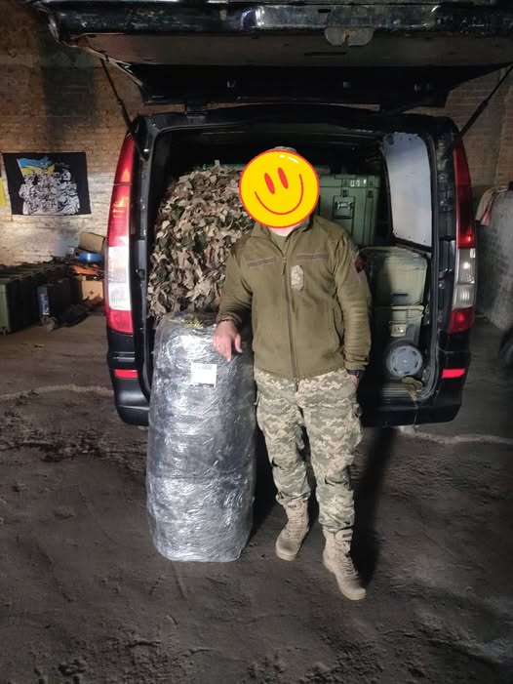
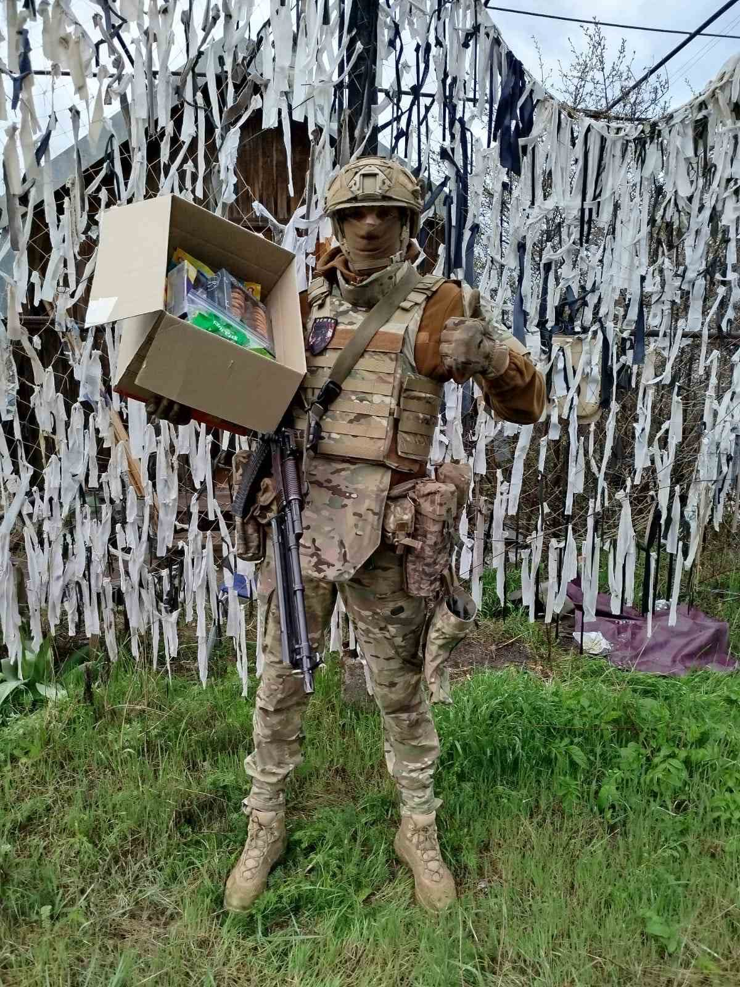
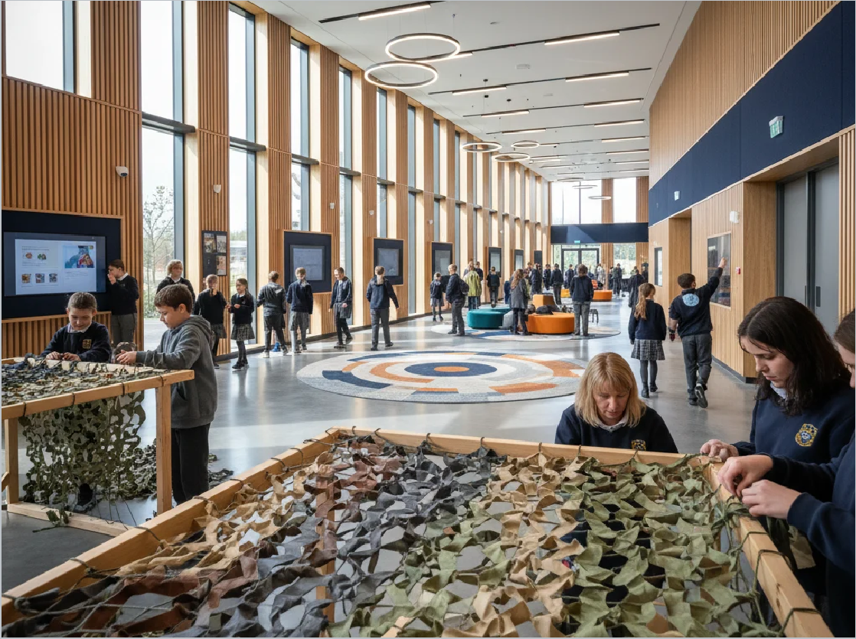
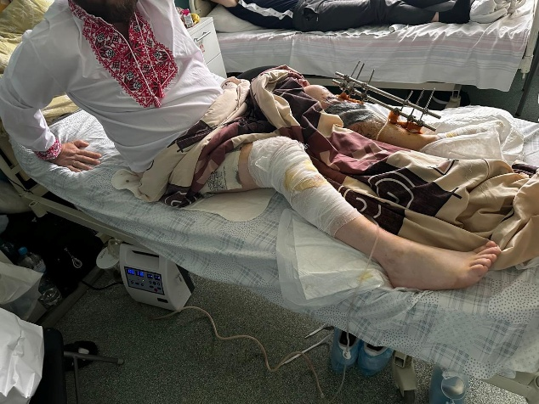
ЗВІТ ПРО ВОЛОНТЕРСЬКУ ДІЯЛЬНІСТЬ
Підтримка Збройних Сил України
ФІНАНСОВА ДОПОМОГА
105 878грн
Джерела збору: Благодійні ярмарки, новорічні вистави та добровільні внески колективу.
150+
КВ.М. СІТОК
Маскувальні сітки сплетено та передано безпосередньо на фронт.
Колектив та учні активно долучаються до волонтерського руху допомагаючи захисникам
Акція «Обійми вишиванкою» у співпраці з «Волонтерською сотнею доброволля»

Slide 11

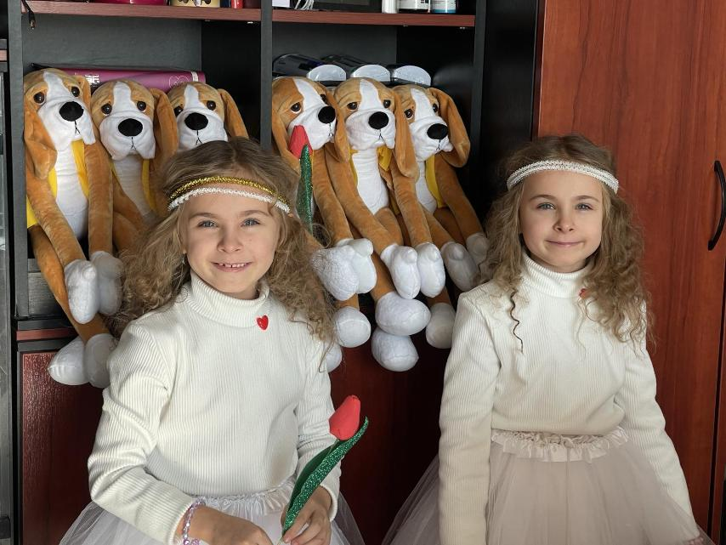
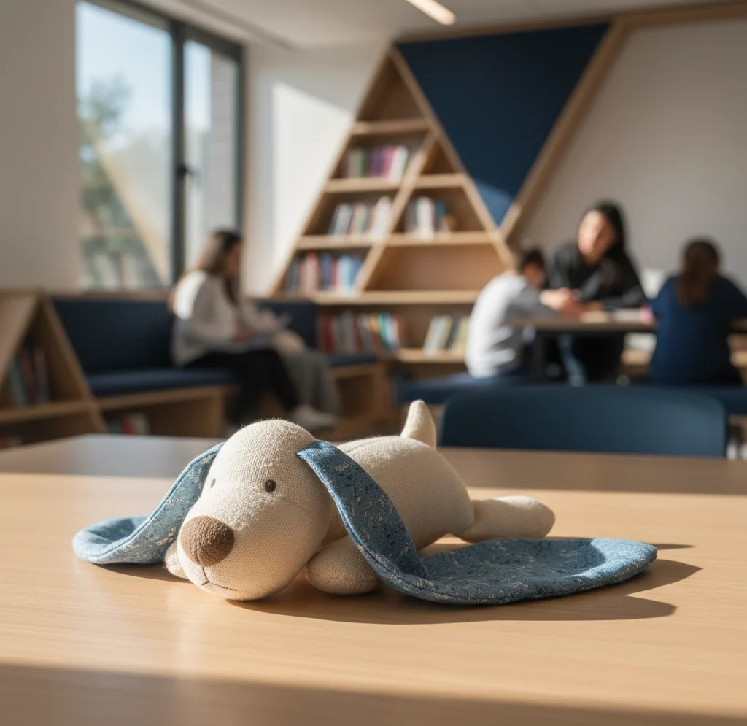


ТУРБОТА ПРО МЕНТАЛЬНЕ ЗДОРОВ'Я ТА СЕЕН
ПРОЄКТИ ТА ПСИХОЛОГІЧНА ПІДТРИМКА
Впровадження міжнародних методик психологічної підтримки допомагає дітям долати стрес.
Тренінги ISRAid
Усі педагоги пройшли навчання. Отримано 6 портфелів для укриттів.
Матеріальна база
Коробка СЕЕН та 6 терапевтичних іграшок Хібукі.
ВАРТІСТЬ
15 000 грн
ВСЬОГО
27 733 грн
Проєкт «Занурення в СЕЕН»
Директор пройшов курс хібукітерапії. Долучення до світової спільноти для роботи з емоціями.
SEL
СТАТУС
ВПРОВАДЖЕНО
ХІ БУКІ ТЕРАП І Я
Інструмент психологічного розвантаження
Результат: Долучення до світової хібукіспільноти забезпечує професійну підтримку емоційного стану наших дітей у складні часи.
МІЖНАРОДНІ СТАНДАРТИ
Blueprint v.2024 / Mental Health

Slide 12
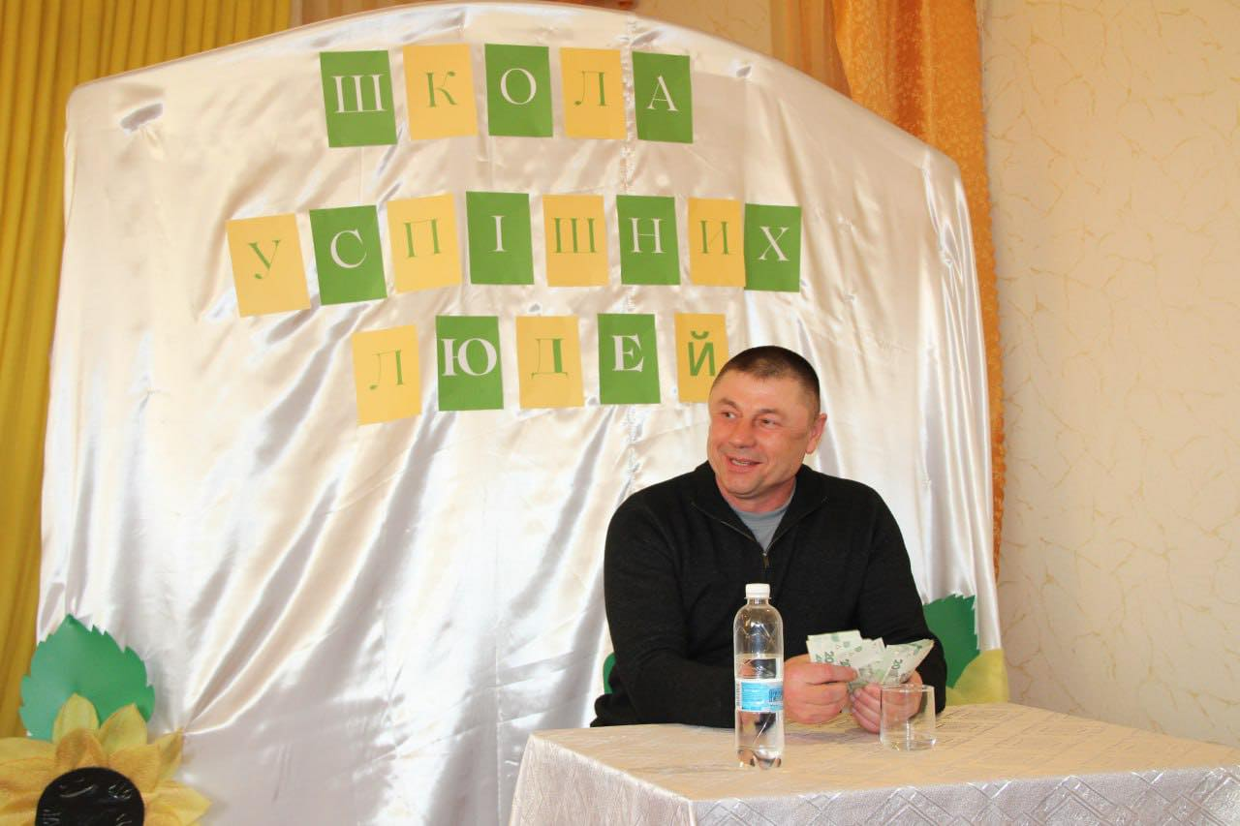
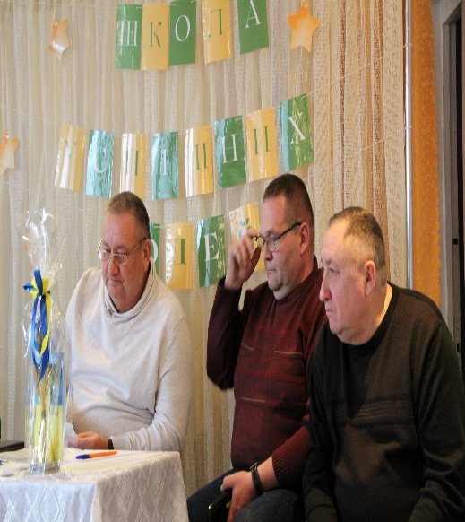
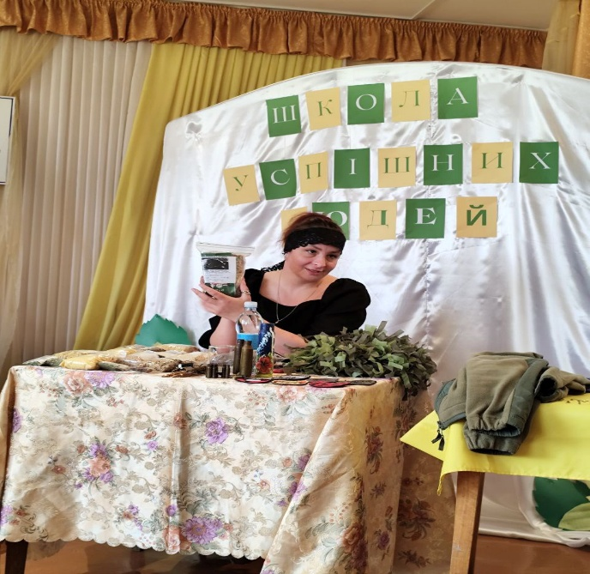
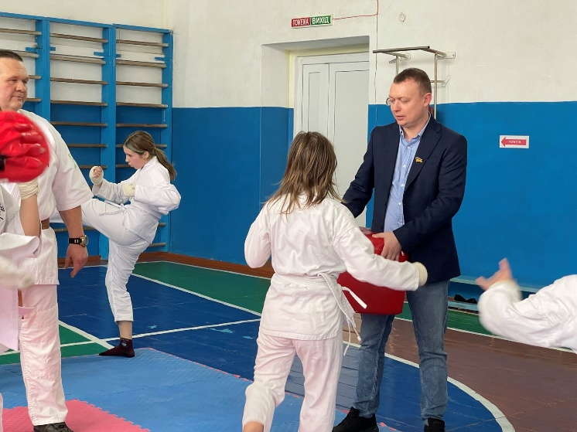
ШКОЛА УСПІШНИХ ЛЮДЕЙ
ШКІЛЬНІ ПРОЄКТИ
Проєкт сприяє профорієнтації старшокласників та прищеплює лідерські якості
Зустріч з власником фермерського господарства Верещакою І.М.
Зустріч з місцевим підприємцем , власником торгової марки «Сергіївський продукт» Опришком В.І.
Зустріч з адвокатом Зайцем В.П.
Зустріч з відомою волонтеркою Надією Василенко.
Зустріч з майстром спорту міжнародного класу Ярославою Лемішко
Виїзний урок «Право в дії» (судова зала, відділення поліції)
Урок профорієнтації в центрі зайнятості з тестуванням на визначення профспрямування
SEL
Результат: Визначення професійної спрямованості старшокласників

Slide 13
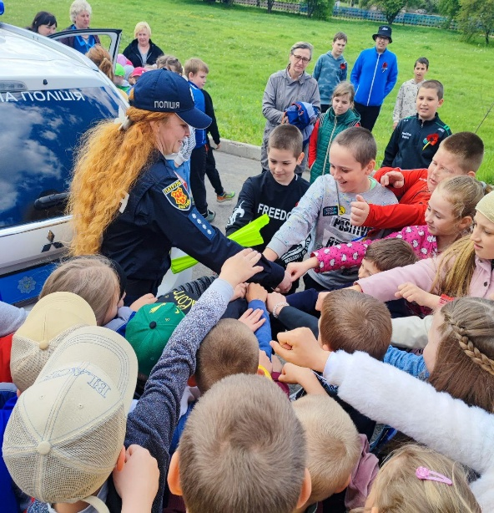
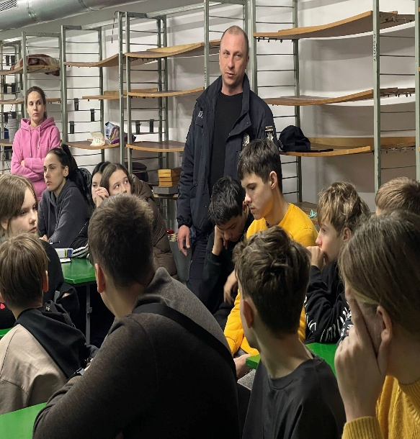
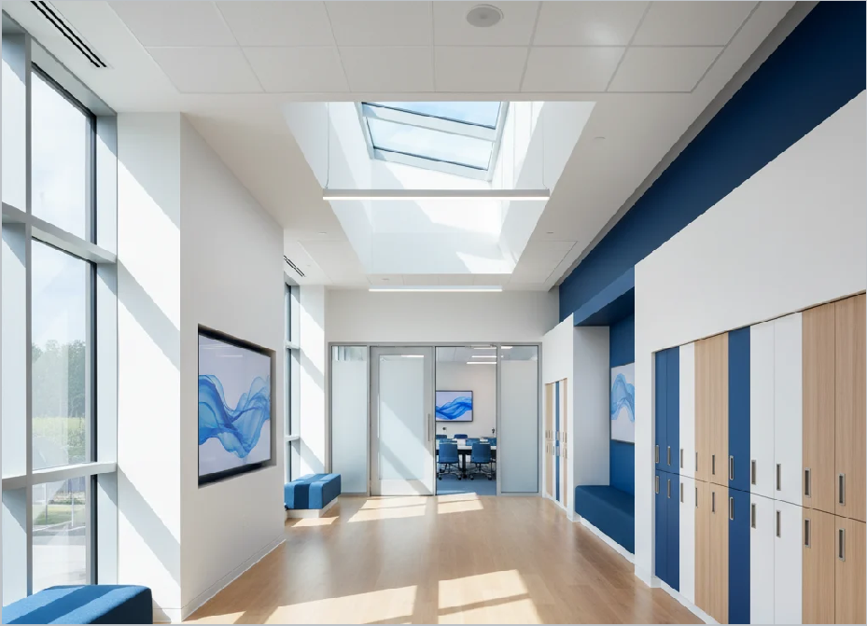
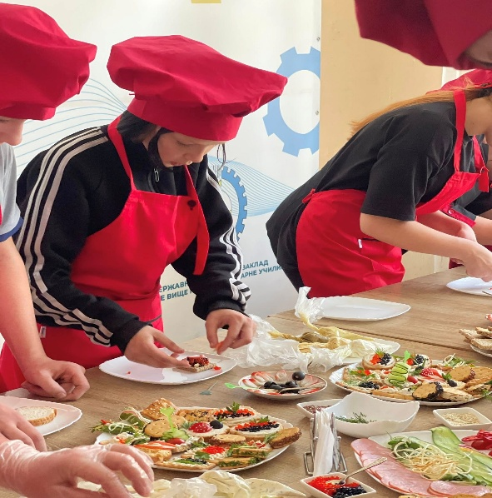
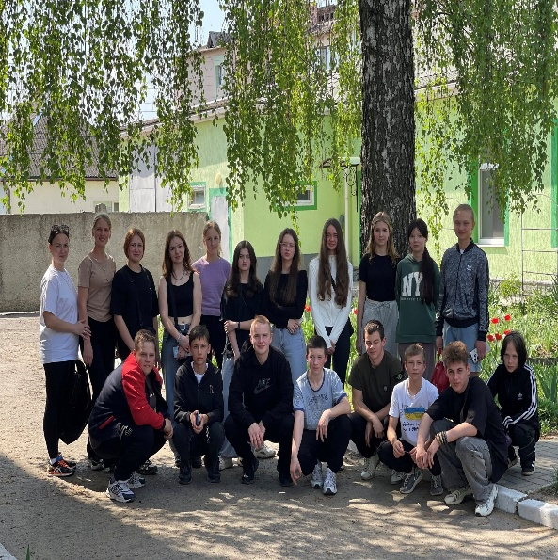
Співпраця з іншими установами та організаціями
CODE: PR-2024-STRAT
СПІВПРАЦЯ
Співпраця Розбишівської гімназії з іншими установами та організаціями сприяє підвищенню якості освіти, розширенню можливостей для розвитку учнів і педагогів, впровадженню інноваційних підходів до навчання та виховання, а також формуванню активної, соціально відповідальної особистості.
01
02
Зустрічі з поліцейським офіцером громади Паськом А.О.
Зустріч з представниками ГО «Центр соціальної підготовки «Скіф» на чолі із Сергієм Чепіжним
Зустріч з фітнес-тренером спортклубу «Атлант» Федоровим О.
Зустріч з представниками Управління
патрульної поліції в Полтавській обл.
Зустріч з працівниками відділу у справах дітей, сім‘ї та молоді виконавчого комітету Сергіївської сільської ради.
Екскурсії до інших навчальних закладів:
-до Гадяцького ліцею ім. Тараса Шевченка;
-до Гадяцького аграрного ліцею;
-до Синівського аграрного ліцею
03
04
ARCHITECTURAL BLUEPRINT REV.02

Slide 14
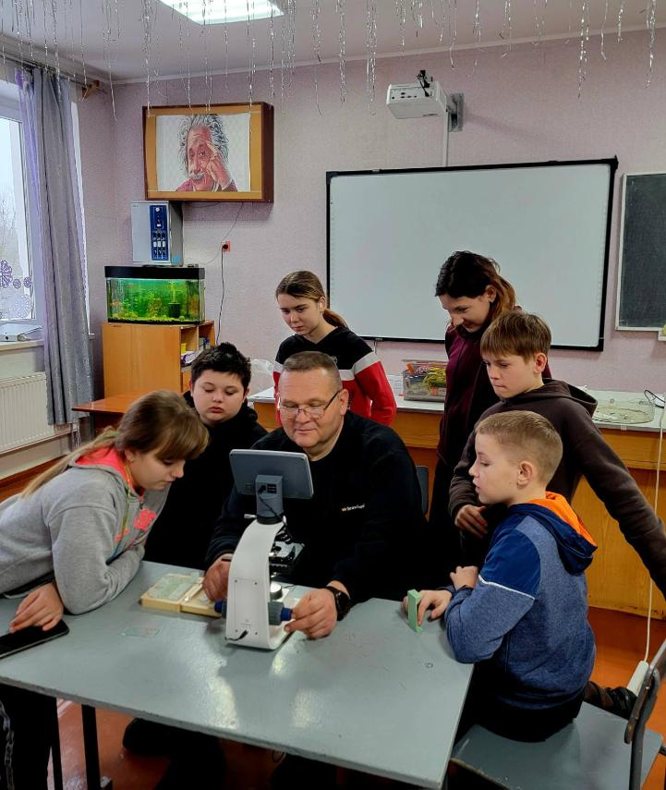

ВИДАТКИ НА ІНФРАСТРУКТУРУ ТА НОВІ ПРИДБАННЯ
Капітальні ремонти та оновлення обладнання
Протягом року проведено масштабні роботи з оновлення покрівлі та навчального обладнання.
ОСНОВНИЙ ОБ' ЄКТ РЕКОНСТРУКЦІ Ї
4 074 304 грн
РЕКОНСТРУКЦІЯ ПОКРІВЛІ БУДІВЛІ
I N FRASTRU CTU RE U PDATE 2024
Навчальне обладнання
Мікроскоп для кабінету біології
Ukraine Facility — 42 000 грн
Обладнання для кабінету фізики
Сучасне устаткування для лабораторних . робіт
Внутрішні роботи
Заміна лінолеуму
100 кв.м. оновлено в класах
Оновлення харчоблоку
Нові меблі — 30 000 грн
01
"Модернізація матеріально-технічної бази є фундаментом для забезпечення якісного освітнього процесу та безпеки учнів."

Slide 15
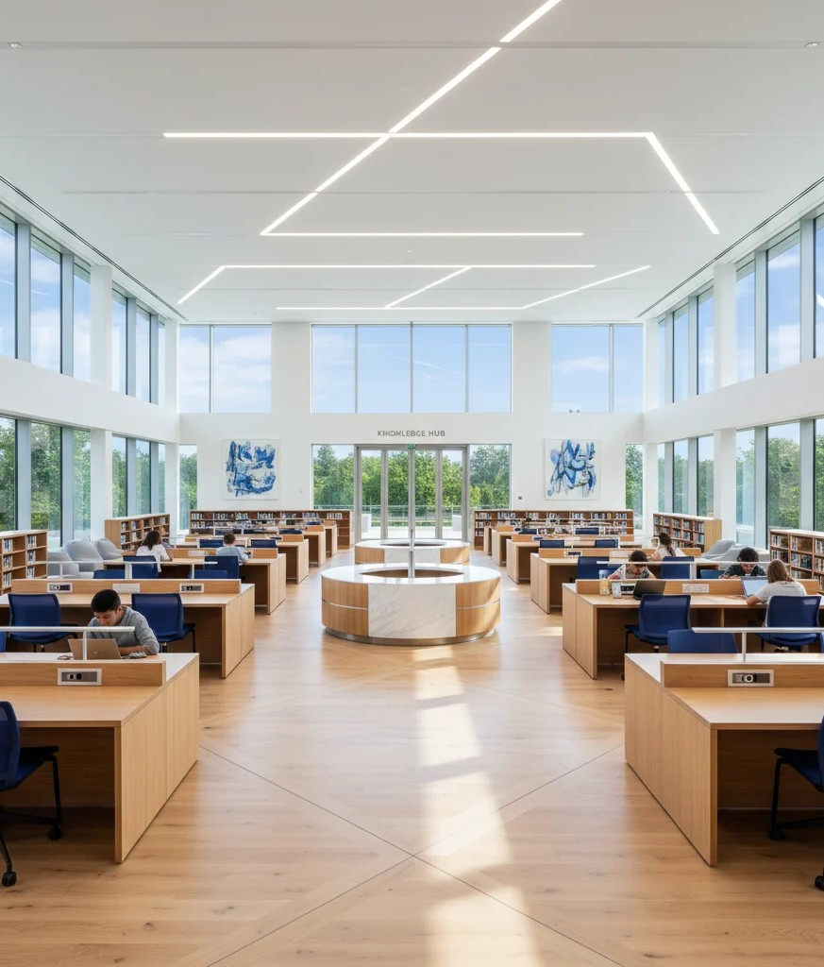
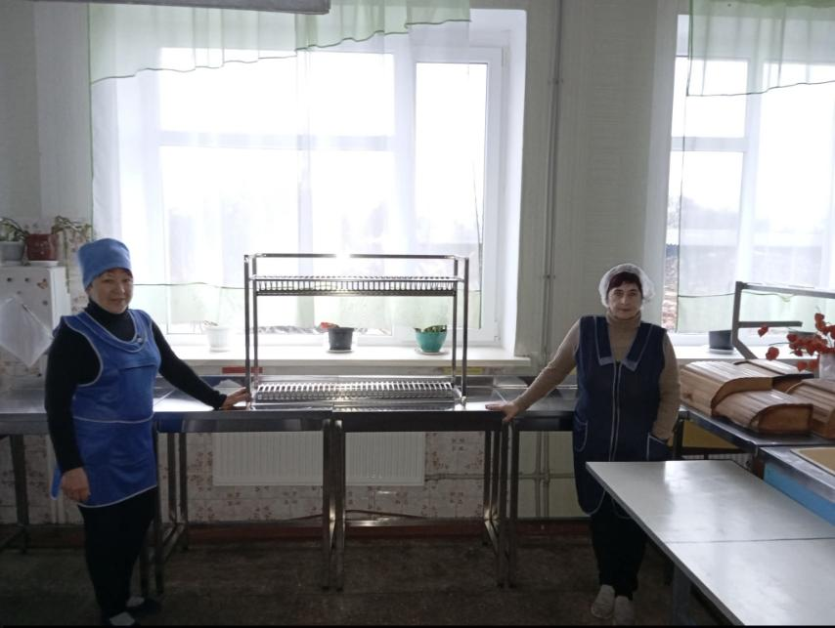
Спонсорська підтримка та меценатство
Звітність про ресурси
В І З УАЛ І З АЦ І Я С Е Р Е Д О В И ЩА
Завдяки підтримці місцевих підприємств покращено умови перебування дітей у закладі
Верещака І.М. та Верещака Л.М.
«ВІ КТОРІЯ АГРО»
Захисне спорядження (карате)
20 000 грн
Новорічні подарунки для всіх учнів закладу
ВІ Д ОКРЕМИХ ГРОМАДЯН
Меблі для харчоблоку (нерж.)
23 000 грн
40 чашок
настільна гра
мед для ВПО
9 дошок для укриття
4 500 грн
Оновлення інфраструктури бібліотеки та спеціалізованих кабінетів завдяки меценатам.
Бібліотечний стіл
8000грн.
бензопила
4500 грн
BLUEPRINT V1.0

Slide 16
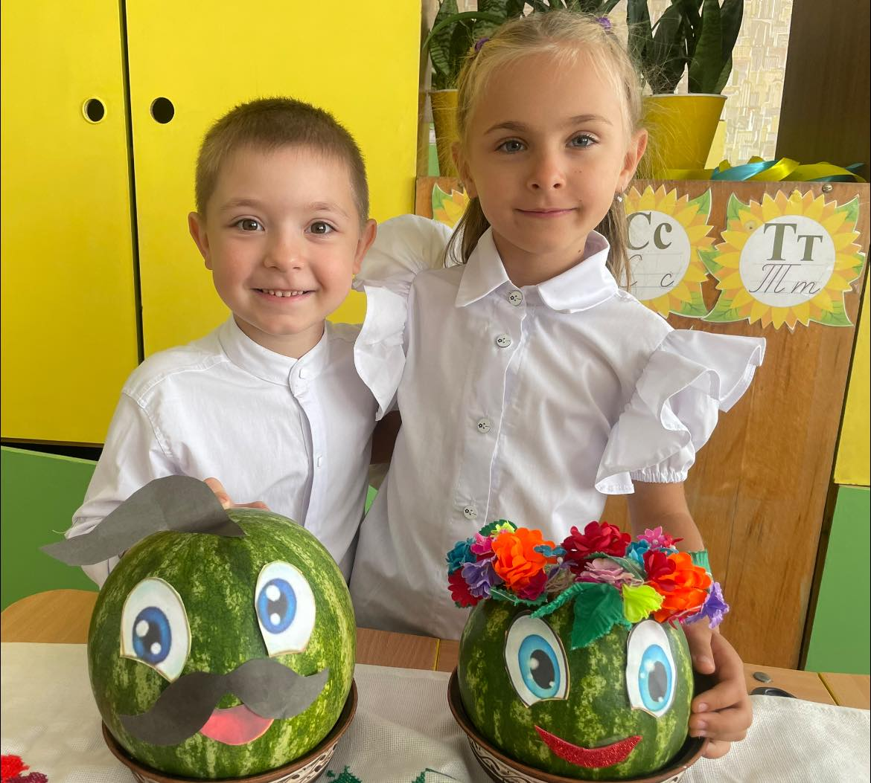
Пріоритетні завдання та потреби на майбутнє
CODE: PR-2024-STRAT
ПЛАН РОЗВИТКУ ТА МОДЕРНІЗАЦІЇ
Визначено ключові напрямки розвитку матеріальної бази, що потребують подальшого фінансування для забезпечення сучасних стандартів навчання.
"Модернізація — це не просто ремонт, а створення простору для натхнення та розвитку майбутнього покоління."
01
02
Ремонтні роботи
Необхідно продовжити заміну лінолеуму в інших приміщеннях закладу для підтримки чистоти та безпеки.
Санітарні умови
Обладнання внутрішнього туалету на першому поверсі будівлі відповідно до інклюзивних стандартів.
03
04
Безпека території
Встановлення сучасної огорожі навколо закладу для захисту території та контролю доступу.
Навчальне середовище
Приведення матеріально-технічної бази предметних кабінетів до сучасних стандартів НУШ.
Н АСТУП Н І КРОКИ
Підготовка проектно-кошторисної документації та подання запитів на фінансування з місцевого та державного бюджетів на 2026 рік
ARCHITECTURAL BLUEPRINT REV.02

Slide 17
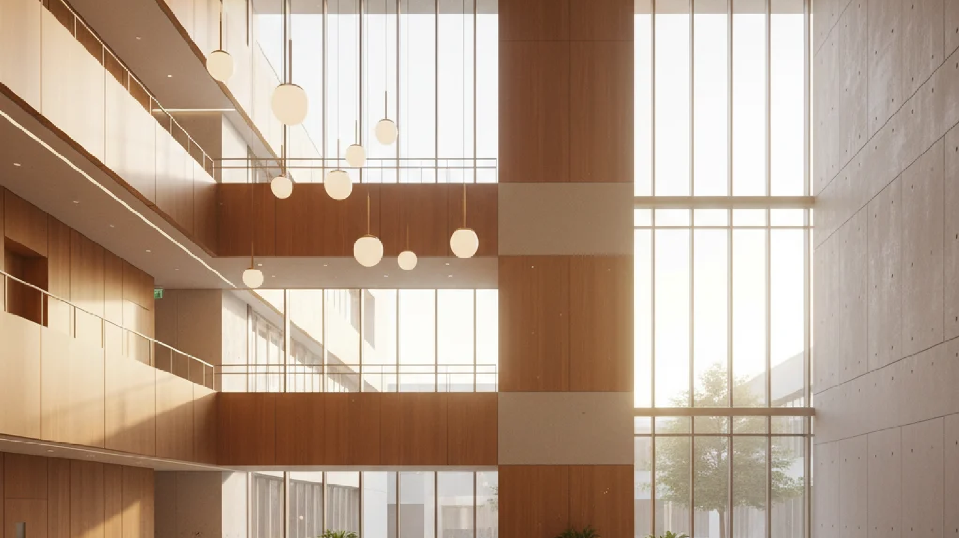

ДЯКУЄМО
Р О З Б И Ш І В С Ь К А Г І М Н А З І Я • 2 0 2 5
ЗА УВАГУ!
Розбишівська гімназія продовжує розвиватися заради майбутнього дітей.
"Працюємо заради перемоги та успіху кожного учня"
Ми щиро вдячні Сергіївській сільській раді, батькам, спонсорам та всьому колективу за спільну роботу у 2025 році. Разом ми створюємо безпечне та сучасне освітнє середовище!
2025

